Slide 1
وزارة التعليم العالي والبحث العلمي جامعة ديالى / كلية التربية الاساسيه قسم الرياضيات/ المرحلة الرابعه محاضرات مادة البرمجه الخطيه للمرحلة الرابعه اعداد م.م. فاتن عبد الرحمن حميد للعام الدراسي 2020-2021

Slide 2
مقدمة في البرمجة الخطية: Linear Programming
مع كبر حجم المنشأت وتعدد اوجه نشاطها ظهر كثير من المتغيرات و المشاكل التي تؤثر في امكانية اتخاذ القرار السليم الامر الذي يتطلب ضرورة البحث عن اسلوب جديد يساعد على اتخاذ عدد من القرارات الحرجة التي تواجه الادارة العليا للمنشأت؛
اذ تعد البرمجة الخطية احد الاساليب العلمية الحديثة لبحوث العمليات التي ساعدت وتساعد على اتخاذ القرار المناسب وقد اسهم كل من الاقتصاديين والرياضيين في تطوير هذا الاسلوب الذي بدأ ظهوره عام 1920 على ايدي الاقتصادي الشهير(ليونتيف)في تطويره لتحليل المدخلات و المخرجات حتى تابع تطوره في عام 1947 على ايدي الرياضي الانكليزي(دانتزك) اذ اكتشف طريقة السمبلكس والتي هي احد طرق البرمجة الخطية.

Slide 3
تعرف البرمجة الخطية
تعرف البرمجه الخطيه بأنها اسلوب رياضي يستعمل كأداة لايجاد افضل استعمالات للموارد المحدودة المتاحة لدى المنشأة ولهذا الاسلوب جانبان الجانب الاول : برمجة وتعني امكانية استعمال الاسلوب لايجاد البرامج المختلفة لاستعمال الموارد المحدودة المتاحة لدى المنشأة وبما يتلائم مع القيود المفروضة على هذه الموارد تم اختيار افضل هذه البرامج التي تحقق هدف المنشأة وذلك بالانطلاق من برنامج لاخر افضل منة
الجانب الثاني : الخطية يقصد بها العلاقات بين المتغيرات المحددة كافة للمشكلة قيد الدرس علاقات خطية اي ان استجابة المتغيرات كافة هي استجابة واحدة تتناغم مع استجابة دالة الهدف. وفي حالة حل نموذج البرمجة الخطية دائما نسعى الى ايجاد الحل الامثل(اي الحل الذي يحقق القيود كافة بوجود دالة الهدف ) وتكون الحلول على ثلاثة انواع: الحل الاول :- الاول وهو حل ممكن الوصول اليه في اية مجموعة من المعادلات الحل الثاني:- الممكن وهو الحل الذي ممكن ايجاده بعد التوصل الى الحل في الحالة الاولى وهذا الحل يحقق القيود كافة بشكل عام الحل الثااث: الامثل وهو الحل الذي يمكن ايجاده بعد التوصل الى الحل الممكن وهذا الحل يحقق القيود كافة بوجود دالة الهدف

Slide 4
مجالات استخدام البرمجة الخطية:
تستخدم البرمجة الخطية في مجالات كثيرة منها
حل مسائل توزيع الإنتاج عند تعدد الطرق، وذلك حسب زمن الإنتاج وحسب الزمن المتوفر لكل آلة للوصول إلى أكبر ربح
حل مسائل توظيف رؤوس الأموال المحددة في قضايا تخزين المواد للإقلال من الخسائر
حل المسائل المتعلقة بمعرفة أي القطع يستحسن اتناجها وأيها يستحسن شراؤها للحصول على أكبر ربح
حل مسائل الاستفادة من حجم أو مساحة ما عند تقسيمها إلى عدد من القطع بأشكال وقياسات مختلف
حل مسائل تنظيم الإنتاج كي يتلائم مع مقدار البيع
إيجاد الموقع الاقتصادي لمعمل ي ا رد إنشاءه لتزويد عدد من المستودعات بإنتاجه
حل مسائل مزج عدد من المركبات عند إعداد السبائك الدهانات للحصول على أكبر ربحوتعين كمية كل عنصر يدخل في تركيب المادة
في مجالات النقل والتوزيع والتخصيص - - - - - - الخ

Slide 5
صياغة نموذج البرمجة الخطية
الهدف الاساسي من استعمال نماذج البرمجة الخطية هو حل مشكلة ما تواجه الادارة ولذلك يتم الاستعانة بالبرمجة الخطية وهنا يستلزم الامر نقل المشكلة من حالتها الاولية (حالة الكلام او الحالة الانشائية والمتمثلة بالسرد الكلامي لتفاصيل المشكلة كافة) الى حالة المعادلات والمتباينات المعبرة عن المشكلة قيد الدرس وهنا يجب ان يوضح نموذج البرمجة الخطية ابعاد المشكلة الاصلية وبتفاصيلها كافة ، وبالاخير يمكن ايجاد الحل الرياضي لنموذج البرمجة الخطية (والذي يمثل اصلا حل للمشكلة المبحوث) وللحصول على الحل الامثل وبعد ان يتم تحويل المشكلة من حالتها الاولية الى نموذج البرمجة الخطية (مجموعة من المعادلات والمتباينات بالاضافة الى دالة الهدف) وهنا يتم الحصول على حل النموذج بالطرق الرياضية.
اسس بناء النموذج الرياضي:
ان لايكون النموذج معقد
ان يكون النموذج معبرا عن المشكلة,وليس العكس اي تطويع المشكلة لتناسب النموذج
فهم حدود وقابلية النموذج عند التطبيق بحيث لايمكن ان يحوي كل المتغيرات وخاصة السياسية والاجتماعية
النموذج هو وسيلة وليس الحقيقة نفسها ولايمكن ان يكون افضل من المعلومات التي تدخل في تكوينه ولهذا فهو لايحل محل صاحب القرار ابدا

Slide 6
الصيغة العامة للبرمجة الخطية: كتابة دالة الهدف كتابة القيود شرط اللاسالب
دالة الهدفObjective Function
Max or Min Z=C₁X₁+C₂X₂+…………………………CnXn
مجالات استخدام البرمجة الخطية: 1- مشكلة التخصيص:هنا يتم تثبيت مقدار الكمية التي يجب انتاجها من كل نوع من المخرجات من اجل مضاعفة الربح ,والهدف هو الوصول الى اختيار كمية من المدخلات التي اذا ما اختيرت ستحقق اعلى ربحية من خلال بيع المنتج 2- مشكلة التثبيت:- هو تثبيت عنصر انتاج الى عنصر انتاج اخر لانجاز اعلى كفاية ممكنة لنظام الانتاج الذي يحقق اعلى ربحية 3- مشكلة التوزيع :- اختيار افضل الطرائق من اجل الوصول الى خفض كلف النقل من خلال تحديد الكميات الواجب نقلها من مركز الانتاج الى الاسواق 4- مشكلة الجدولة :- هي تعديل المنتجات و جدولتها على مدار السنة لكي يخفض كلفة المواد الاولية والعمل الاضافي والنقل
5-مشكلة الخلط :- تخفيض كلفة انتاج مادة معينة فيها صفات الخلط بتحديد الكميات الداخلة في الخلط بحيث تكون العملية بأقل كلفة واكثر نفع.

Slide 7
عيوب استخدام اسلوب البرمجة الخطية:
-1 ان العلاقات الاقتصادية الموضوعية هي ليست دائما ذات صفات خطية ,واذا حاولنا اللجوء الى تحوير العلاقات اللاخطية الى علاقات خطية يصبح النموذج اقل كفاءة في تحديد الوضع الامثل -2ان استخدام هذا الاسلوب يحتاج الى دراسة واقعية تتسم بالاستقراء والثبوت لمجتمع المشكلة , وهذا صعب التحقيق في البلدان النامية وبالاخص المشكلات الاقتصادية والاجتماعية -3لا يستطيع النموذج الخطي قياس السلوك الاجتماعي ونمط ورغبات الافراد بل يكتفي هذا النموذج بقياس المتغيرات المادية مما يؤدي الى اغفال هذه المحددات مما يؤثر على الحل الامثل -4يحتاج هذا الاسلوب الى دراسات واحصاءات تتسم بالدقة والشمولية ,وهذا يعني دراسة مسبقة للامكانيات المتاحة ومعرفة دقيقة لحيز المشكلة وظروفها في الوصول الى هذا الكم من المعلومات فيه شيء من الصعوبة.

Slide 8
تعاريف اساسية: البرمجة الخطية:- وهي عبارة عن طريقة يمكن بواسطتها الحصول على الحل الامثل(اقصى او ادنى)ويدعى ذلك بالهدف وتتحكم فيه قيود خطية.
دالة الهدف:- وهي مقياس كفاءة النموذج ويتحدد كدالة رياضية لمتغيرات القرار وتكون دائما اما دالة تعظيم maxأودالة تصغيرmin.
القيود:- وهي التي تحدد متغيرات القرار لقيمها الممكنة وتكون على شكل معادلات او متباينات.
الحل الامثل: مجموعة قيم المتغيرات التي تؤدي الى فعالية افضل للنظام وفقا للظروف والقيود الموضوعة على المسألة.
خوارزميات لحل مسائل البرمجة الخطية:
طريقة التمثيل البياني:
وتتضمن الخطوات التالية:
تحويل جميع القيود في المسألة الى معادلات.
نحصل من كل قيد على نقطتين لرسم المستقيم الذي يمثل القيد.
ايجاد الرسم البياني للمستقيمات التي تمثلها.
نحدد اتجاه المستقيمات معتمدين على اتجاه القيد.
تحليل منطقة الحل والتي تمثل المنطقة التي تتحقق فيها جميع القيود.
نختار النقطة التي ينتج عن تعويضها اكبر ربح او اقل كلفة، حسب نوع الهدف

Slide 9
كيفية تشكيل مسائل البرمجة الخطية
يتم ذلك من خلال إنشاء نموذج رياضي لتمثيل المشكلة الإدارية. وتشكل المسألة باتباع الخطوات التالية:
الفهم الكامل للمشكلة الإدارية.
تحديد الأهداف والقيود
تحديد متغيرات القرار (مثلاً: كمية المنتج الأول، كمية المنتج الثاني .....)
استخدام متغيرات القرار لكتابة العبارات الرياضية المتعلقة بتابع الهدف و القيود.

Slide 10
مثال/ اذا كان لدينا القيد اللتي 3X₁ + 2X₂ ≤ 6 يتم اولا تحويله لصيغة المعادلة 3X₁ + 2X₂ = 6
بعدها نحدد نقطتين , نفرض ان X₁ = 0 ثم نعوض بمعادلة القيد عـن قيمة المتغـير X₁
بالصفر نجد قيمة المتغير X₂ والتي تساوي 3 وبهذا نحصل على النقطة الاولى وهي (0 , 3)
وبنفس الطريقة نفرض X₂ = 0 ثم نجد قيمة X₁ والي تساوي 2 لنحصل على النقطة الثانية
(2 , 0) , تثبت هاتين النقطتين على المحورين ونصل بينهما بخط مستقيم لنحصل على الخط
المستقيم الذي يمثل معادلة القيد وكما مبين الرسم البياني التالي , كل نقطة واقعة على ذلك المستقيم تحقق معادلة القيد.

Slide 11
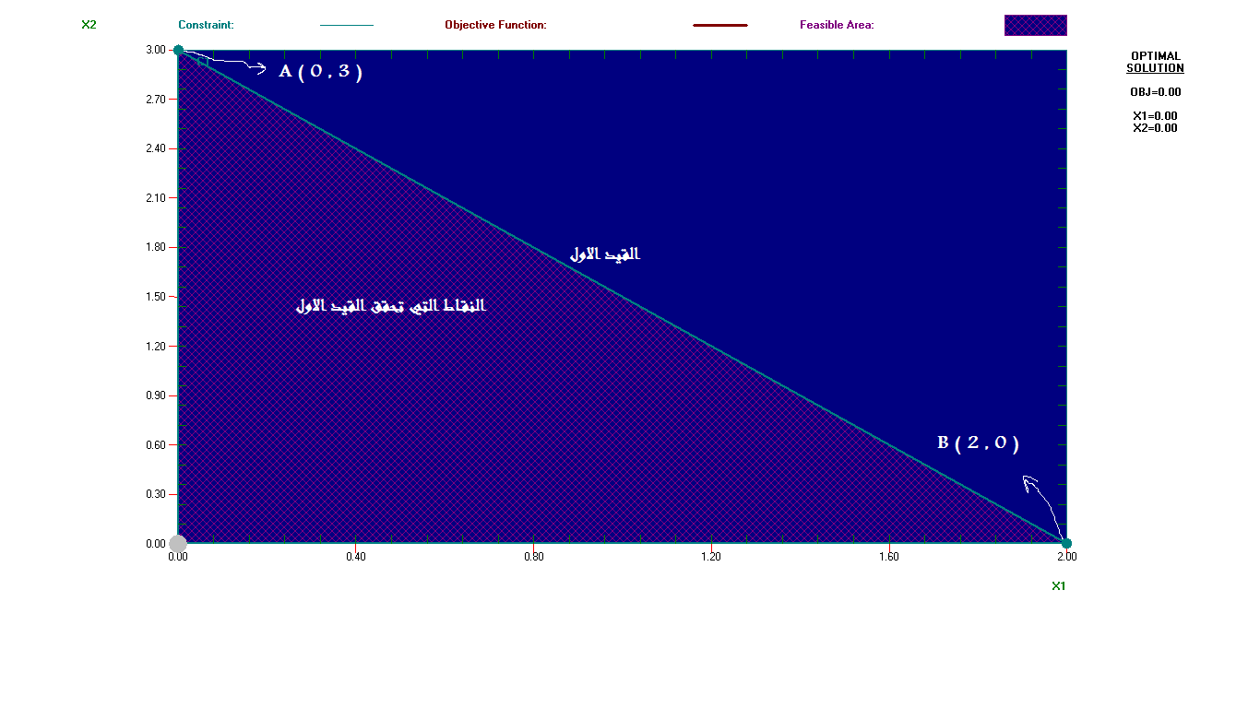
شكل (1): يوضح رسم الخط المستقيم الذي يمثل القيد مع تحديد منطقة الامكانات المتاحة للقيد

Slide 12
تحديد منطقة الامكانات المتاحة للقيد( منطقة الحل الممكن ):
في الحقيقة ان القيد هو متباينة ( اقل او تساوي ) وليس معادلة لذا فان النقاط التي تحقق هذا القيد هي جميع النقاط الواقعة على ذلك المستقيم والتي تقع اسفله تحقق ذلك القيد والاصح النقاط المحصورة بين الخط المستقيم والمحورين والتي تقع في الربع الاول هي التي تحقق ذلك القيد بسبب ان المتغيرين ذات قيما غير سالبة ( قيد اللاسلبية ) تلك النقاط ممثلة بالمنطقة المظللة بالمربعات الصغيرة تحت الخط المستقيم والتي تسمى بمنطقة الامكانات المتاحة لذلك القيد كما مبين بالرسم البياني في الشكل (1).
4- تحديد منطقة الحلول الممكنة المقبولة :
تعاد الخطوتين ( 2 و 3 ) لجميع قيود النموذج ومن ثم تحدد المنطقة المشركة بين مناطق الحلول الممكنة لجميع القيود والتي تسمى بمنطقة الحل الاساسي الابتدائي المقبول في هذه المنطقة تمثل جميع الحلول التي تحقق جميع قيود النموذج في وقت واحد وكما مبين في الرسم البياني التالي ( المنطقة المظللة بالمربعات الصغيرة ),في حالة وجود قيدين في النموذج على سبيل المثال القيدين الاتيين :
3X₁ + 2X₂ ≤ 6
X₁ + 2X₂ ≤ 4

Slide 13
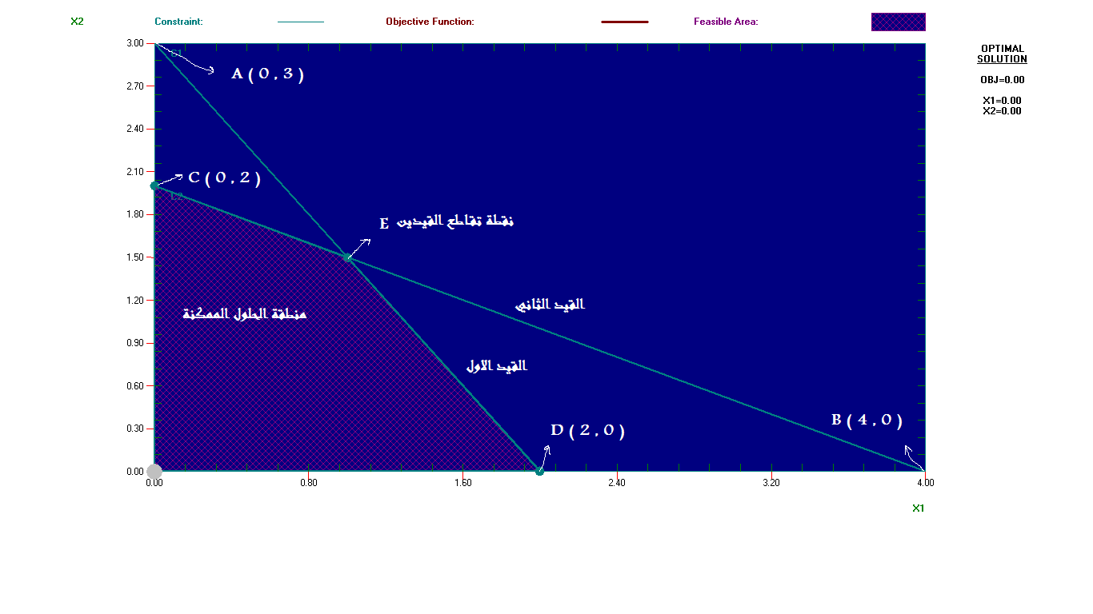
شكل (2): يوضح تحديد منطقة الحلول الممكنة المقبولة التي تحقق جميع القيود

Slide 14
- تحديد نقطة الحل الامثل :
من نقاط منطقة الحلول الممكنة المقبولة يتم تحديد النقطة التي تمثل الحل الامثل أي التي تحقق اكبر قيمة لدلة الهدف في حالة تعظيم دالة الهدف او هي القيمة التقق اقل قيمة لدالة الهدف في حالة التصغير. نقطة الحل الامثل تحدد كالاتي :
أ- يتم حساب احداثيات النقاط المتطرفة لمنطقة الحلول الممكنة المقبولة وهي تمثل نقاط التقاطع بين الخطوط المستقيمة الممثلة للقيود بالاضافة الى نقاط تقاطع تلك الخطوط مع المحورين.
ب- يتم تعويض احداثيات تلك النقاط المتطرفة في دالة الهدف لايجاد قيم دالة الهدف عند احداثيات تلك النقاط والنقطة التي تحقق احداثياتها القيمة المثلى لدالة الهدف تمثل النقطة المثلى واحداثياتها تمثل الحل الامثل.
مثال (1):
تقوم الشركة العراقية لأنتاج السجاد في أحد مراحل الانتاج بتقطيع اطوال السجاد بعد انتاجها في قسم آخر من الشركة وبعد تقطيع الاطوال بواسطة مكائن خاصة الى اطوال معينة تطوى الاطوال على شكل لفات ثم تغلف بواسطة مواد تغليف معينة لغرض بيعها في الاسواق . تقوم الشركة بانتاج حجمين من احجام السجاد ( المنتوج A ) و ( المنتوج B ) . المنتوج A يحتاج الى قضاء ( 1 , 4 , 8 ) دقيقة لأجراء عمليات التقطيع و الطي و التغليف على التتابع , وأن ربح وحدة الطول من هذا المنتوج يساوي ( 12 ) دينار. المنتوج B يحتاج الى قضاء (6 , 9 , 2 ) دقيقة لأجراء عمليات التقطيع و الطي و التغليف على التتابع , وأن ربح وحدة الطول من هذا المنتوج يساوي ( 8 ) دينار . الوقت المتاح لعمليات التقطيع والطي والتغليف هي على التتابع ( 2200 , 1800 , 400 ) دقيقة لكل يوم, علما ان هذا الوقت المتاح يشمل الايدي العاملة مقاسة بالوقت المستثمر في العمل .

Slide 15
المطلوب : 1- صياغة نموذج البرمجة الخطية الذي يمثل مشكلة الانتاج هذه . 2- ايجاد عدد الوحدات المنتجة من كلا المنتوجين بما يحقق اكبر ربح ممكن أي ايجاد البرنامج الانتاجي الامثل ( ايجاد الحل الامثل للمشكلة), باستخدام طريقة الرسم البياني.
الحل//
1- صياغة نموذج البرمجة الخطية:
نلخص المعلومات في الجدول التالي:
نفرض ان عدد الوحدات المنتجة من المنتوج A = X₁
نفرض ان عدد الوحدات المنتجة من المنتوج B = X₂
نموذج القيود البرمجة الخطية:
Max. Z = 12 X₁ + 8 X₂
S. T.
8 X₁ + 6 X₂ ≤ 2200
4 X₁ + 9 X₂ ≤ 1800
1 X₁ + 2 X₂ ≤ 400
X₁ , X₂ ≥ 0
تكوين نموذج رياضي للحل
ثم ايجاد الحل الامثل بطريقة الرسم البياني:
لغرض توضيح كيفية رسم القيود سيتم رسم كل قيد على المستوي بشكل منفصل وتحديد النقاط التي تحققه ثم بعد ذلك يتم رسم جميع القيود على المستوي:
رسم القيد الاول : يتم كتابته بهيئة معادلة : 8 X₁ + 6 X₂ = 2200
يتم التعويض بقيمة الصفر للمتغير X₁ ثم نجد قيمة المتغير X₂ , ثم بعد ذلك نعوض بقيمة الصفر للمتغير X₂ ثم نجد قيمة المتغير X₁ و كالاتي :

Slide 16
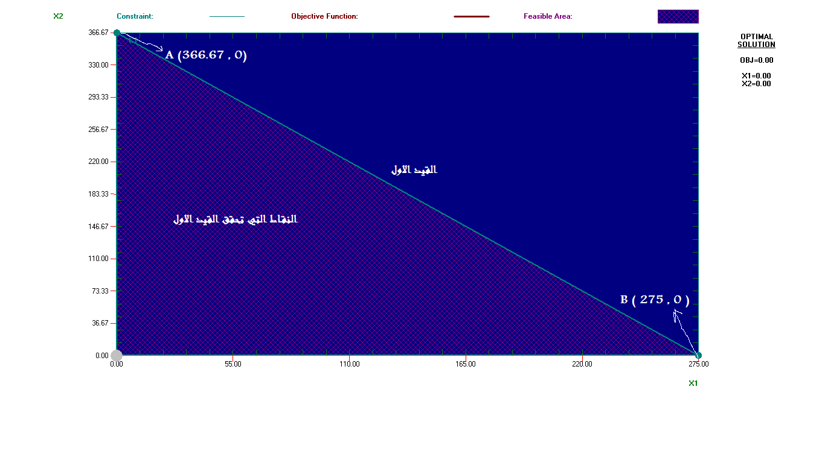
وبهذا نحصل على نقطتين هما A ( 0 , 366.67 ) و B ( 275 , 0 ) , نثبت هاتين النقطتين على الاحداثيين وصل بينهما بخط مستقيم ثم نحدد النقاط التي تحقق هذا القيد وهي النقاط التي تحت الخط المستقيم والمحددة بالمحورين لان القيد بهيئة اقل او تساوي و في الربع الاول بسبب قيد عدم السلبية. وكما مبين في الرسم البياني الاتي:

Slide 17
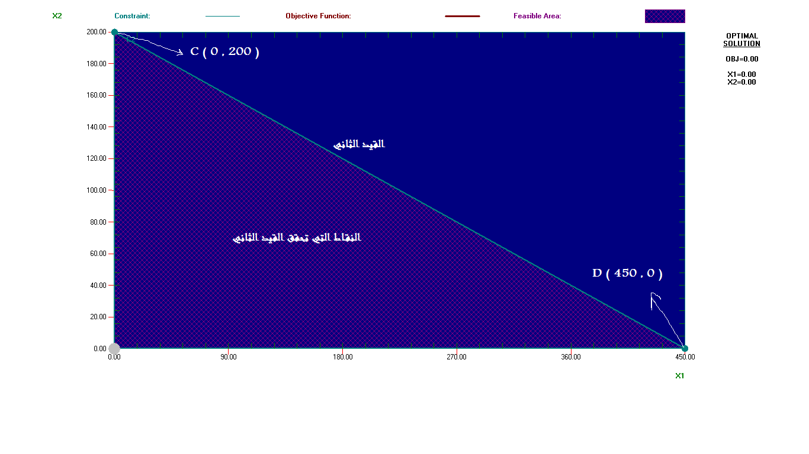
بنفس الطريقة يتم رسم القيد الثاني : 4 X₁ + 9 X₂ = 1800 ويتكون لدينا النقطتين C ( 0 , 200 ) و D ( 450 , 0 ) والرسم البياني للقيد كما مبين ادناه

Slide 18
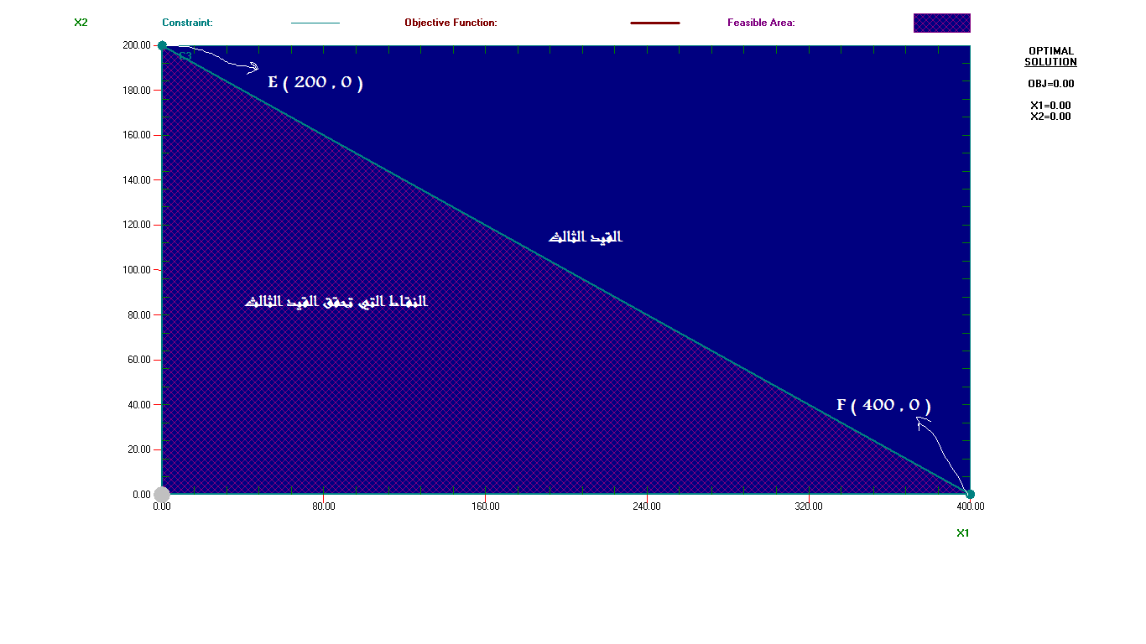
وكذلك يتم رسم القيد الثالث: 1 X₁ + 2 X₂ = ويتكون لدينا النقطتين E ( 0 , 200 ) و F ( 400 , 0 ) والرسم البياني للقيد كما مبين ادناه

Slide 19
بعد توضيح رسم القيود بشكل منفرد سيتم رسمهم جميعا على المستوي وكما مبين في الرسم البياني التالي والذي يبين المنطقة المشتركة بين القيود الثلاثة ( المنطقة المظللة ) والتي تمثل منطقة الحلول الممكنة اذ ان كل نقطة تقع في هذه المنطقة تحقق قيود النموذج الثلاثة في آن واحد , هذه المنطقة محدد بالنقاط المتطرفة OBGC , لتحديد الحل الامثل يتم تعويض جميع النقاط الواقعة في منطقة الحلول الممكنة في دالة الهدف والنقطة التي تحقق اكبر قيمة لدالة الهدف هي التي تمثل الحل الامثل, غير ان هذه العملية غير ممكنة لذا نأخذ النقاط المتطرفة لمنطقة الحلول الممكنة ونعوض احداثياتها في دالة الهدف ثم نحدد النقطة التي تحقق اكبر قيمة لدالة الهدف ( لكون دالة الهدف تأخذ صيغة التعظيم ) .

Slide 20
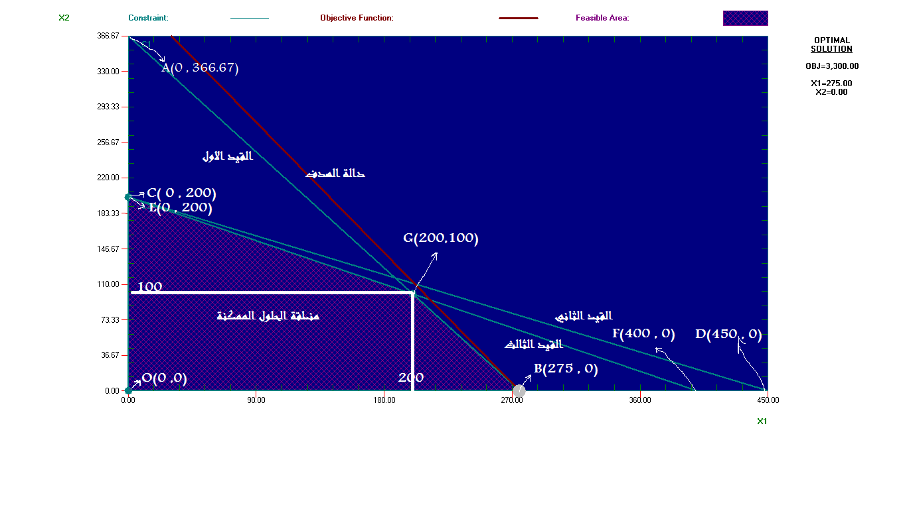
الرسم البياني لقيود نموذج البرمجة الخطية والذي يبن منطقة الحلول الممكنة

Slide 21
نلاحظ ان جميع احداثيات النقاط المتطرفة محددة ماعدا النقطة G التي تمثل نقطة تقاطع القيد الاول مع القيد الثالث , ويمكن تحديد احداثيات هذه النقطة بأسقاط عمود من نقطة التقاطع G على المحورين X₁ و X₂ كما مبين في الرسم اعلاه اذ نلاحظ ان X₁ = 200 و X₂ =100 , والطريقة الأدق في تحديد احداثيات نقطة التقاطع G هي بحل المعادلتين الممثلتين للقيدين الاول والثالث انيا لايجاد قيمة كل من X₁ و X₂ وكالاتي:
8 X₁ + 6 X₂ = 2200 ………1
1 X₁ + 2 X₂ = 400 ……… 2
من معادلة 2 نجد ان
X₁ = 400 – 2 X₂ ……… 3
نعوض عن X₁ في المعادلة 1 ينتج
8 ( 400 - 2 X₂ ) + 6 X₂ = 2200
3200 – 16 X₂ +6 X₂ = 2200
ومنها نحصل على
X₂ = 100
وبالتعويض عن X₂ نحصل على
X₁ = 400 – 2 ( 100 ) = 200
اذن احداثيات نقطة تقاطع القيدين G هي ( 200 , 100 ) , بعد ذلك نعوض احداثيات النقاط المتطرفة في دالة الهدف

Slide 22
النقاط المتطرفة
قيمة دالة الهدف Z =12 X₁ + 8 X₂
O ( 0 , 0 )
Z = 0
B ( 275 , 0 )
Z = 12 ( 275 ) + 0 = 3300
G ( 200 , 100 )
Z = 12 ( 200 ) + 8 ( 100 ) = 3200
C ( 0 , 200 )
Z = 0 + 8 ( 200 ) = 1600

Slide 23
ومن الجدول اعلاه نجد ان اكبر قيمة لدالة الهدف تحققها النقطة B ( 275 , 0 ) لذا فأنها تمثل الحل الامثل , بمعنى ان الحل الامثل هو X₁ = 275 و X₂ = 0 واكبر قيمة لدالة الهدف هي 3300 دينار .
أي ان البرنامج الامثل للانتاج هو انتاج 275 وحدة من المنتوج A فقط ( لايتم انتاج اي وحدة من المنتوج B ) بما يحقق اكبر ربح ممكن ويساوي 3300 دينار .

Slide 24
مثال 2
ترغب احدى شركات تصنيع الاعلاف وضع برنامج خاص بانتاج العلف الحيواني اذ قررت انتاج نوعين من انواع العلف كل منهما يتكون من مزيج من المواد الغذائية التي تطحن في مطاحن خاصة لتصبح جاهزة للاستعمال , كلفة النوع الاول من العلف 41 دينار , وكلفة النوع الثاني 35 دينار. يدخل في تركيب كل من نوعي العلف اربعة مواد غذائية , يتطلب تصنيع العلف من النوع الاول مزج ( 2 , 1 , 5 , 0.6 ) وحدة من المواد الغذائية ( D , C , B , A ) على التتابع. الاحتياجات الاسبوعية من المواد الغذائية ( D , C , B , A ) والمفروض كل نوع من العلفين توفرها للحيوان هي ( 1250 , 250 , 900 , 232.5 ) كلغ على التتابع. المطلوب:
1- صياغة النموذج الرياضي لهذه المشكلة.
2- ايجاد البرنامج الامثل لانتاج النوعين من العلف الحيواني باستخدام طريقة الرسم البياني.
الحل:
نلخص بيانات المشكلة في الجدول الاتي:

Slide 25
 |  | المواد الغذائية الداخلة في تركيب العلف | نوع العلف |  | الاحتياجات الاسبوعية من المواد الغذائية( كغم )
 |  |  | الاول | الثاني
 |  | A | 2 | 3 | 1250
 |  | B | 1 | 1 | 250
 |  | C | 5 | 3 | 900
 |  | D | 0.6 | 0.25 | 232.5
 |  | كلفة الوحدة الواحدة من العلف (دينار) | 41 | 35

Slide 26
القرار يتعلق في تحديد الكمية المنتجة من كل نوع من نوعي العلف بما يحقق اقل كلفة ممكنة.
نفرض ان عدد الوحدات المنتجة من العلف الاول يساوي X₁ .
نفرض ان عدد الوحدات المنتجة من العلف الثاني يساوي X₂ .
صيغة النموذج الرياضي :
Min. Z = 41 X₁ + 35 X₂
S.T.
2 X₁ + 3 X₂ ≥ 1250
X₁ + X₂ ≥ 250
5 X₁ + 3 X₂ ≥ 900
0.6 X₁ + 0.25 X₂ ≥ 232.5
X₁ , X₂ ≥ 0

Slide 27
ايجاد الحل الامثل بطريقة الرسم البياني: رسم القيد الاول: 2 X₁ + 3 X₂ = 1250
 | X₂ | X₁ | النقطة
 | 416.67 | 0 | A
 | 0 | 625 | B

Slide 28
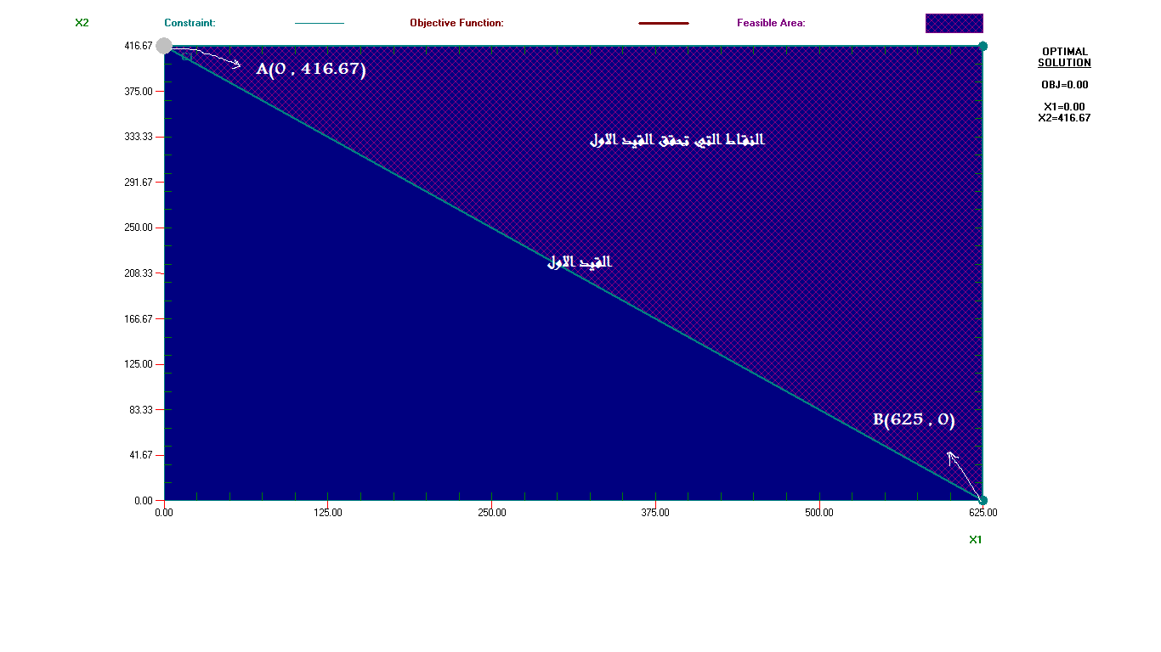
شكل (1): الرسم البياني للقيد الاول

Slide 29
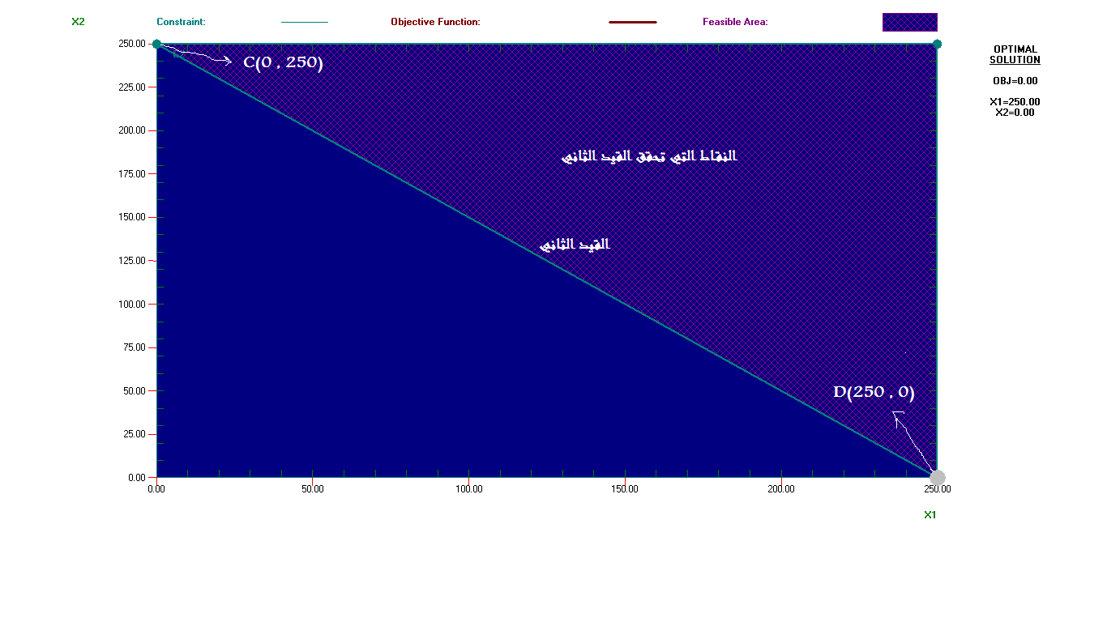
رسم القيد الثاني: X₁ + X₂ = 250
 | X₂ | X₁ | النقطة
 | 250 | 0 | C
 | 0 | 250 | D

Slide 30
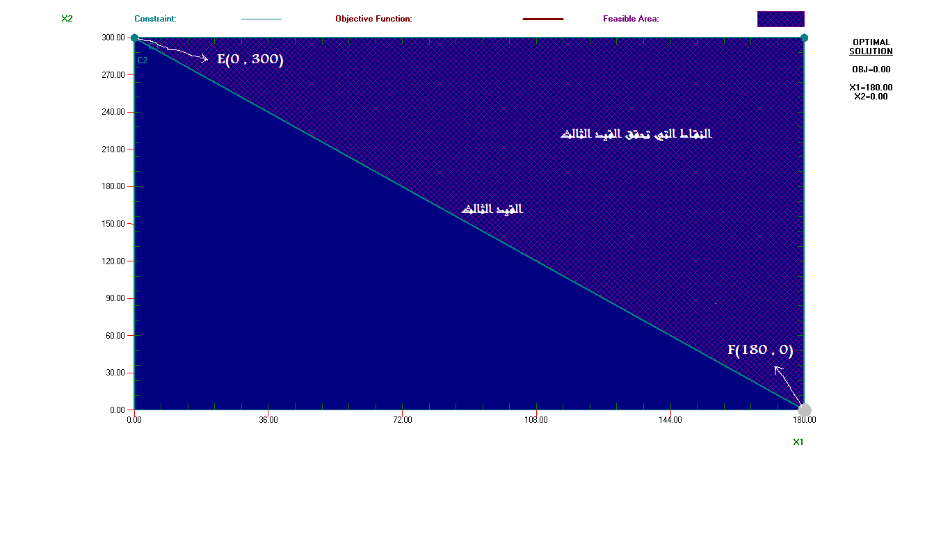
رسم القيد الثالث: 5 X₁ + 3 X₂ = 900
 | X₂ | X₁ | النقطة
 | 300 | 0 | E
 | 0 | 180 | F

Slide 31
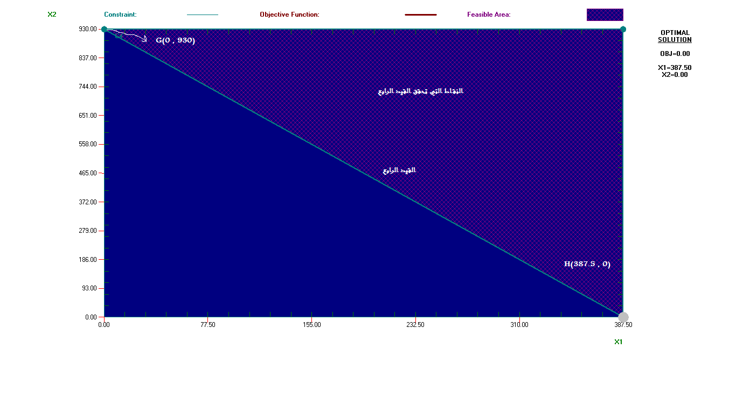
رسم القيد الرابع: 0.6 X₁ + 0.25 X₂ = 232.5
 | X₂ | X₁ | النقطة
 | 930 | 0 | G
 | 0 | 387.5 | H

Slide 32
من الرسوم البيانية للقيود الاربعة نلاحظ ان النقاط الواقعة على الخط المستقيم واعلى الخط المستقيم هي التي تحقق تلك القيود وذلك لان القيود بهيئة اكبر او تساوي.
الرسم البياني التالي يبين رسم القيود الاربعة وتحديد منطقة الحلول الممكنة.
منطقة الحلول الممكنة المقبولة ( المنطقة المظللة بالمربعات الصغيرة ) هي تلك المنطقة المشتركة بين القيود الاربعة ( اي التي تحقق تلك القيد في آن واحد ) وهي المنطقة المحددة بالنقاط ( G , I , B ) وتلك النقاط هي التي تسمى بالنقاط المتطرفة , النقطتين ( G , B ) احداثياتها محددة اما النقطة ( I ) والتي تمثل نقطة تقاطع القيدين الاول والرابع احداثياتها غير محسوبة ويجب حسابها عن طريق حل معادلتي القيدين المذكورين انيا واستخراج قيمة كل من X₁ و X₂ اللتان تحققان القيدين في ان واحد.

Slide 33
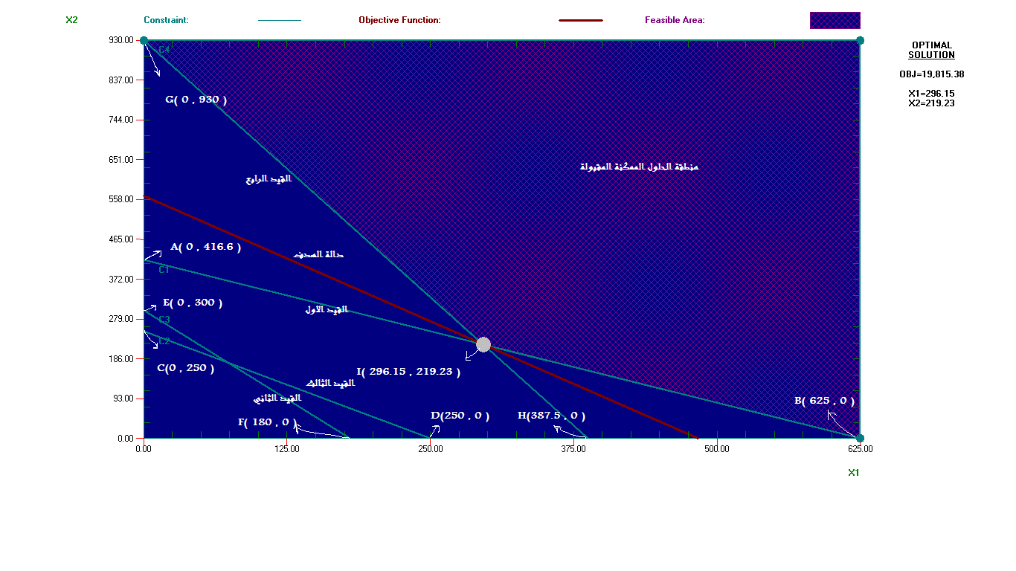
شكل (5): الرسم البياني لقيود النموذج ومنطقة الحلول الممكنة المقبولة

Slide 34
لايجاد الحل الامثل نعوض النقاط المتطرفة في دالة الهدف والنقطة التي احداثياتها تحقق اقل قيمة لدالة الهدف تمثل الحل الامثل :
النقاط المتطرفة | قيمة دالة الهدف Z = 41 X₁ + 35 X₂
G ( 0 , 930 ) | Z = 41 * 930 = 32550
I ( 296.15 , 219.23 ) | Z = 41 * 296.15 + 35 * 219.23 = 19815.2
B ( 625 , 0 ) | Z = 41 * 625 = 25625

Slide 35
نلاحظ من الجدول اعلاه ان اقل قيمة لدالة الهدف هي 19833 والتي تمثل اقل كلفة للانتاج وتـحقــقها احـداثـيات الـنقــطة I ( 296.15 , 219.23 ) , ذلك يـعـني ان الحـل الامـثـل هـــو X₁ = 296.15 و X₂ = 219.23 بما يحقق اقل قيمة لدالة الهدف Min. Z = 19815.2 , أي ان البرنامج الانتاجي الامثل لانتاج العلف الحيواني هو :
انتاج 296.15 كغم من العلف الاول و 219.23 كغم من العلف الثاني بما يحقق اقل كـلفـة ممكنة وتساوي 19815.2 دينار .
بملاحظة الشكل (5) نجد ان القيدين الثاني والثالث لا يؤثران على الحل الامثل للمشكلة اذ انهما لا يشتركان مع القيدين الاول و الرابع في تحديد منطقة الحلول الممكنة بالرغم من ان نقاط تلك المنطقة تحققهما لذا يسمى هذين القيدين بالقيدين الملغاة ( Redundant
constraints ) .

